Slide 1




Διδασκαλία Υγιεινής Τροφίμων
Επισκόπηση και Σύνδεσμοι
Το έργο επιχορηγείται από το πρόγραμμα έρευνας και καινοτομίας της Ευρωπαϊκής ένωσης Horizon 2020 με την σύμβαση Νο 727580
X
Κλείσιμο
Previous Επόμενο
>
Close
Next

Slide 2
Επισκόπηση και Σύνδεσμοι
Ενότητες εκπαίδευσης εκπαιδευτικών και εκπαιδευτικό υλικό μαθητών
Ε1
Εισαγωγή
Ε2
Mικροβιολογική προσέγγιση
Ε3
Ετικέτες τροφίμων
Ε4
Μετάδοση Λοιμώξεων
Υγιεινή των Τροφίμων ΚΑΙ Ποιότητα Τροφίμων
Ωφέλιμα και Βλαβερά Μικρόβια
Tο Ταξίδι των Τροφίμων
Βιβλίο Συνταγών
Σενάρια για την Ασφάλεια Τροφίμων
Λόγοι και Αντίλογοι για την Υγιεινή των Τροφίμων
Διερεύνηση συρροής κρουσμάτων
X
Πίσω στο κύριο Μενού
Next
Close
Notes:
Οι ενότητες σε βαθύ πράσινο χρώμα πλαισίου αφορούν στην εκπαίδευση των εκπαιδευτικών και οι ενότητες σε κόκκινο χρώμα πλαισίου αφορούν στο εκπαιδευτικό υλικό των μαθητών. Τα βέλη δείχνουν την σύνδεση των ενοτήτων εκπαίδευσης των εκπαιδευτικών με το εκπαιδευτικό υλικό των μαθητών

Slide 3

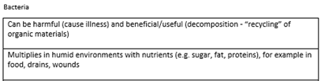


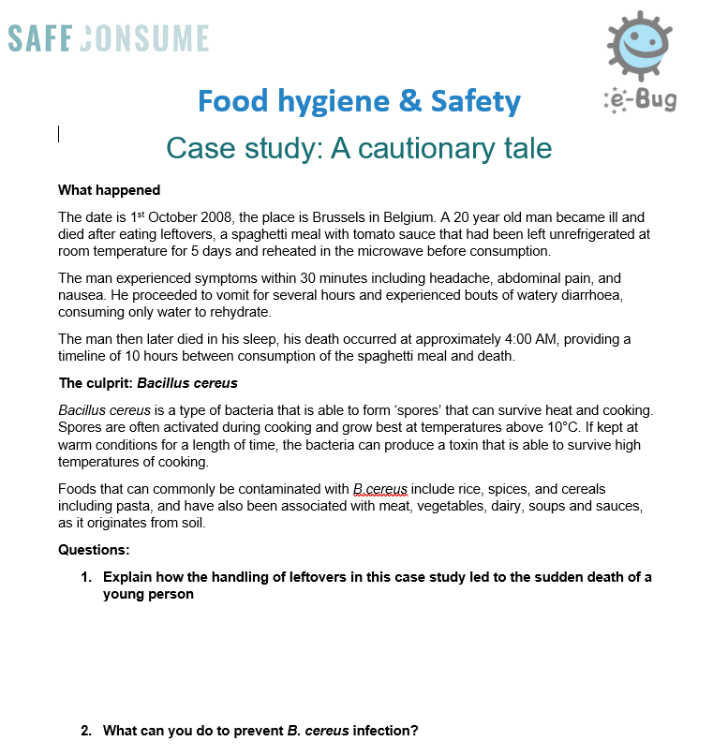

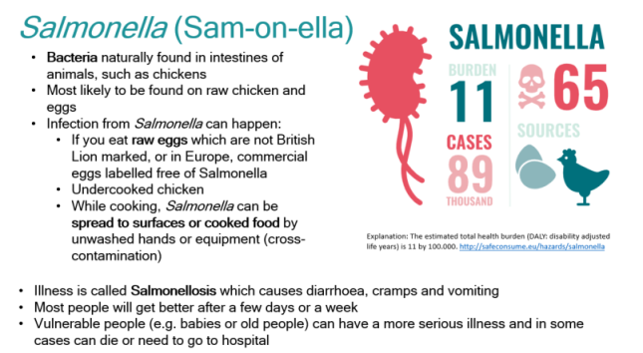

Μικρόβια στα Τρόφιμα
  Μαθησιακοί στόχοι :
  Να αναγνωρίσουν οι μαθητές τα βλαβερά μικρόβια που συνήθως βρίσκονται στα τρόφιμα
  Να αναγνωρίσουν τις συνθήκες που προάγουν την ανάπτυξη των βλαβερών μικροβίων και πώς να την εμποδίσουν
  Να κατανοήσουν πώς να μεταφέρουν, να αποθηκεύουν και προετοιμάζουν τα τρόφιμα με ασφάλεια
  Να κατανοούν τους κινδύνους και τις συνέπειες της τροφικής δηλητηρίασης
  Πηγές:
  Φύλλο Εκπαιδευτικού ⬄ περιέχει το σχέδιο μαθήματος
  Η παρουσίαση «Μικρόβια στα Τρόφιμα» συνδέεται με διάφορες δραστηριότητες:
    Η Διαφάνεια “Μικρόβια” + η Δραστηριότητα «Ταιριάζω τα μικρόβια» ⬄ Δίνει στους μαθητές αποκόμματα σχετικά με τα βακτήρια, τους ιούς, τους μύκητες και τα παράσιτα και τους ζητά να ταιριάξουν δηλώσεις σχετικές με αυτούς τους μικροοργανισμούς.
    Η Διαφάνεια “Σπόρια” ⬄ Εξηγεί στους μαθητές ότι κάποια βακτήρια αναπτύσσουν σπόρια τα οποία μπορούν να επιβιώσουν σε δύσκολες συνθήκες και να επιζήσουν χωρίς νερό ή θρεπτικά συστατικά.
    Η Διαφάνεια “Παραδείγματα ωφέλιμων μικροβίων” ⬄ Αναφέρει τα χρήσιμα και ωφέλιμα μικρόβια που μπορούν φυσιολογικά να ζουν μέσα μας και τα τρόφιμα που παρασκευάζονται με μικρόβια ή περιέχουν μικρόβια.
    Η Διαφάνεια “Μελέτη περίπτωσης: Μια ιστορία προειδοποίησης” + το Φύλλο Μαθητή: Μελέτη περίπτωσης: Μια ιστορία προειδοποίησης, Φύλλο Εργασίας (1) + Φύλλο Απαντήσεων (2) ⬄ Οι μαθητές θα εξετάσουν μια μελέτη περίπτωσης για το πώς τα μικρόβια μπορούν να προκαλέσουν τροφιμογενή νοσήματα.
    Η Διαφάνεια “Επιπλέον Δραστηριότητα: Εργασία ερευνητικής ομάδας” ⬄ Επιτρέπει στους μαθητές να δημιουργήσουν μια αφίσα ή ένα αρχείο πληροφοριών για καθένα από τα πέντε κύρια παθογόνα. Μπορεί επίσης να δοθεί και σαν εργασία για το σπίτι.
  Η παρουσίαση «Βλαβερά Μικρόβια στα Τρόφιμα» ⬄ Δίνει πληροφορίες για τα κύρια τροφιμογενή παθογόνα μικρόβια
X
Πίσω στο κύριο Μενού
Next
Close

Slide 4

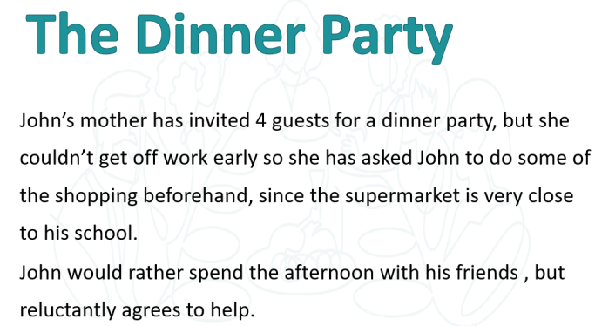
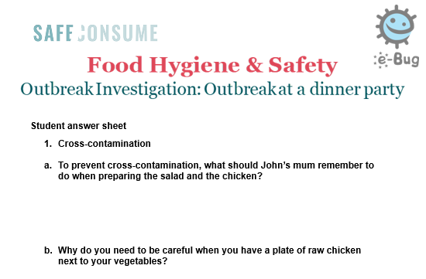

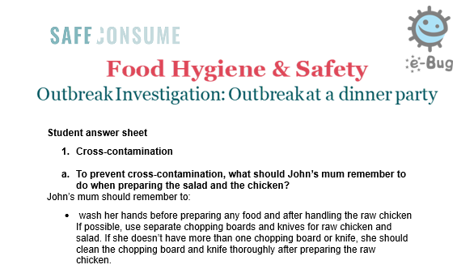
Διερεύνηση συρροής κρουσμάτων
  Μαθησιακοί στόχοι :
  Ένα τροφιμογενές νόσημα μπορεί να προκληθεί από μικρόβια (υπάρχουν τουλάχιστον τέσσερις διαφορετικοί τύποι αυτών των μικροβίων)
  Οι διαφορές μεταξύ ιών, βακτηρίων, παρασίτων και μυκήτων.
  Υπάρχουν ωφέλιμα μικρόβια στα τρόφιμα
  Η σημασία του σωστού χειρισμού των τροφίμων για την αποφυγή τροφιμογενούς νοσήματος
Πηγές – Διερεύνηση συρροής κρουσμάτων
  Φύλλο Εκπαιδευτικού ⬄ περιέχει το σχέδιο μαθήματος
  Παρουσίαση ⬄ Υπάρχουν ερωτήσεις που συνδέονται με κάθε μέρος της προετοιμασίας των τροφίμων σε βραδινό γεύμα, π.χ. προετοιμασία των λαχανικών, και ψήσιμο και σερβίρισμα. Αυτή η δραστηριότητα μπορεί να γίνει με το σύνολο της τάξης ή οι μαθητές να δουλέψουν σε ζευγάρια ή μικρές ομάδες για να συζητήσουν την κάθε ερώτηση στην παρουσίαση.
  Φύλλο Εργασίας Μαθητή ⬄ Ενθαρρύνει τους μαθητές να κρατήσουν σημειώσεις στο φύλλο εργασίας μαθητή, να ανταλλάξουν ιδέες με την υπόλοιπη τάξη και να συζητήσουν τις απαντήσεις τους.
  Φύλλο Απαντήσεων Μαθητή ⬄ Μπορεί να χρησιμοποιηθεί ως οδηγός για συζήτηση και για τον έλεγχο όλων των θεμάτων που έχουν τεθεί κατά την διάρκεια της συζήτησης.
X
Πίσω στο κύριο Μενού
Next
Close

Slide 5

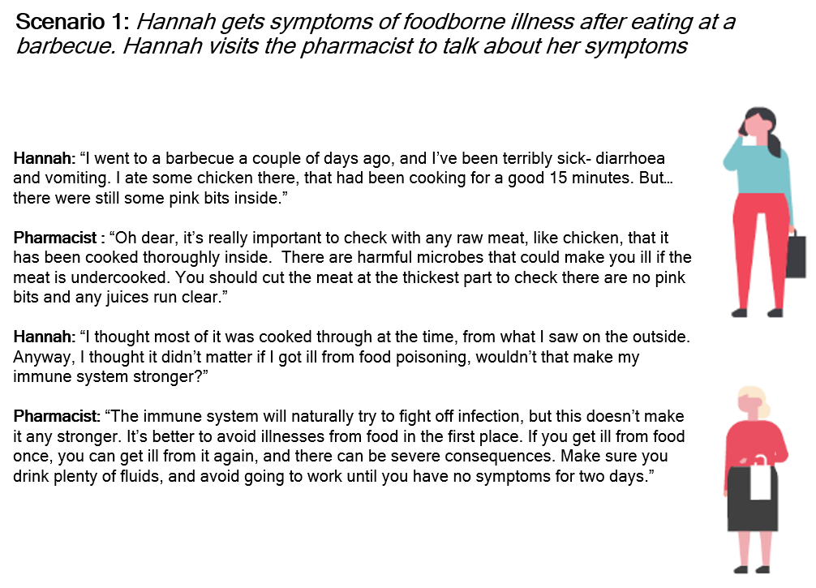
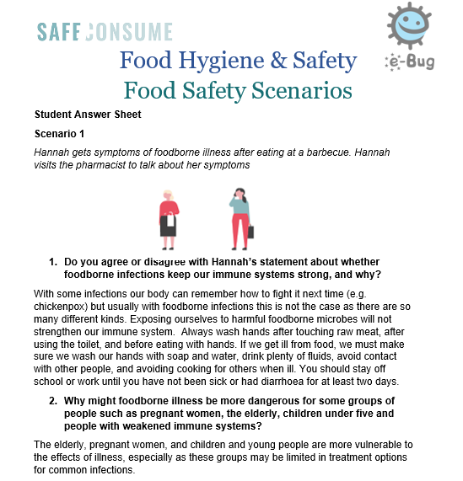
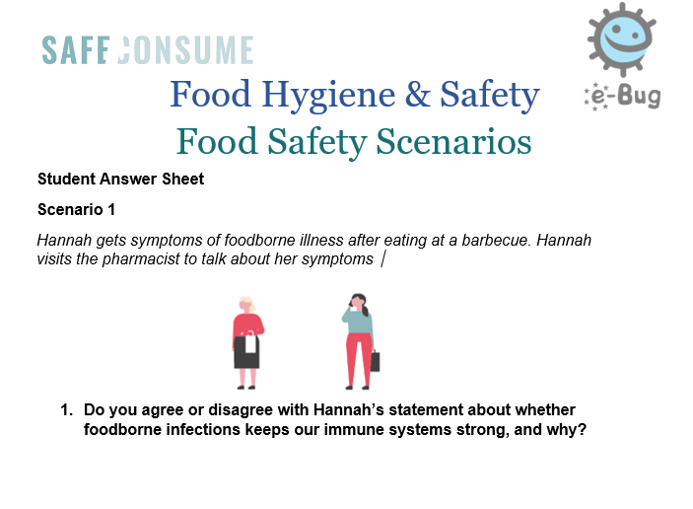


Σενάρια για την Ασφάλεια Τροφίμων
  Μαθησιακοί στόχοι :
  Να κατανοήσουν οι μαθητές ότι τα τροφιμογενή νοσήματα μπορούν να έχουν σοβαρές συνέπειες και δεν συμβάλουν στην ενίσχυση του ανοσοποιητικού συστήματος
  Να κατανοήσουν τις συνέπειες της μη τήρησης των κανόνων υγιεινής στο σπίτι, όπως η επιμόλυνση και η πρόληψη της
  Να κατανοήσουν τους τύπους των ετικετών τροφίμων και τους λόγους που είναι σημαντικές
  Να εξηγήσουν την διαφορά μεταξύ της ασφάλειας τροφίμων και της ποιότητας τροφίμων
  Να κατανοήσουν ότι ένα φαγητό που μαγειρεύεται στο σπίτι δεν είναι απαραίτητα περισσότερο ασφαλές από το φαγητό που τρώμε στο εστιατόριο
Πηγές – Σενάρια για την Ασφάλεια Τροφίμων
  Φύλλο Εκπαιδευτικού ⬄ περιέχει το σχέδιο μαθήματος.
  Παρουσίαση ⬄ Διατρέχει καθένα από τα σενάρια για την ασφάλεια των τροφίμων. Κάθε σενάριο παρουσιάζει διαφορετικούς χαρακτήρες σε συνηθισμένες καταστάσεις.
  Φύλλο Εργασίας Μαθητή ⬄ Ενθαρρύνει τους μαθητές να κρατήσουν σημειώσεις στο φύλλο εργασίας μαθητή, να ανταλλάξουν ιδέες με την υπόλοιπη τάξη και να συζητήσουν τις απαντήσεις τους.
  Φύλλο Απαντήσεων Μαθητή ⬄ Μπορεί να χρησιμοποιηθεί ως οδηγός για συζήτηση και για τον έλεγχο όλων των θεμάτων που έχουν τεθεί κατά την διάρκεια της συζήτησης.
X
Πίσω στο κύριο Μενού
Next
Close

Slide 6

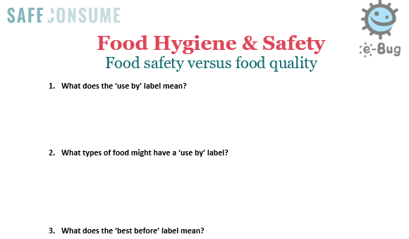
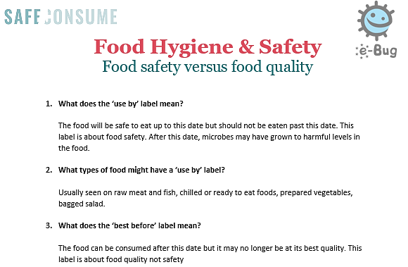

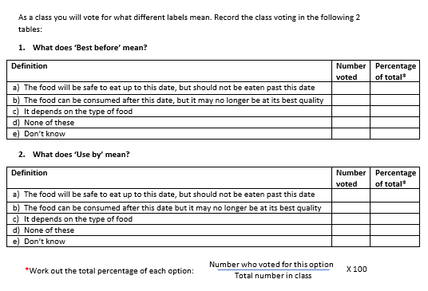

Ασφάλεια Τροφίμων ΚΑΙ Ποιότητα Τροφίμων
  Μαθησιακοί στόχοι :
  Να κατανοήσουν οι μαθητές τους τύπους των ετικετών τροφίμων και τους λόγους που είναι σημαντικές
  Να κατανοήσουν την διαφορά μεταξύ της ασφάλειας τροφίμων και της ποιότητας τροφίμων
  Να κατανοήσουν πώς να αποθηκεύουν και να χρησιμοποιούν τα διάφορα είδη τροφίμων
  Να κατανοήσουν τις συνέπειες της μη κατάλληλης τήρησης των ετικετών τροφίμων
Πηγές – Ασφάλεια Τροφίμων ΚΑΙ Ποιότητα Τροφίμων
  Φύλλο Εκπαιδευτικού ⬄ περιέχει το σχέδιο μαθήματος.
  Παρουσίαση με διάφορες δραστηριότητες:
    Η Διαφάνεια “Περιεχόμενα σε μια ετικέτα” ⬄ Εισάγει στην σημασία των ετικετών τροφίμων.
    Οι Διαφάνειες “Ρίξε την ψήφο σου” ⬄ Ζητούν από τους μαθητές στην τάξη να ψηφίσουν τι νομίζουν ότι σημαίνουν οι ετικέτες “Ανάλωση μέχρι” και “Ανάλωση κατά προτίμηση πριν”.
    Η Διαφάνεια “Τι συμβαίνει όταν δεν ακολουθούμε τις πληροφορίες στις ετικέτες” ⬄ Ζητάει από τους μαθητές να συζητήσουν, σε ζευγάρια, τις συνέπειες της κατανάλωσης τροφίμων που έχει περάσει η ημερομηνία «Ανάλωση μέχρι» και «Ανάλωση κατά προτίμηση πριν» και στην συνέχεια να ψηφίσουν, σηκώνοντας τα χέρια, αν θα πέταγαν τα τρόφιμα που έχει περάσει αυτή η ημερομηνία.
    Οι Διαφάνειες “Αντιμετώπισε την σπατάλη τροφίμων” ⬄ Ανακεφαλαιώνουν μαζί με τους μαθητές πως η κατάψυξη των τροφίμων μπορεί να βοηθήσει στην μείωση της σπατάλης των περισσευμάτων φαγητού ή τροφίμων που έχουν αγοραστεί κοντά στην ημερομηνία «Ανάλωση μέχρι». Εάν ο χρόνος επιτρέπει, ζητήστε τους να συζητήσουν και να ετοιμάσουν μια αφίσα ή έναν χάρτη υπενθύμισης, σε ομάδες.
  Φύλλο Εργασίας Μαθητή ⬄ Ενθαρρύνει τους μαθητές να κρατήσουν σημειώσεις στο φύλλο εργασίας μαθητή, να ανταλλάξουν ιδέες με την υπόλοιπη τάξη και να συζητήσουν τις απαντήσεις τους.
  Φύλλο Απαντήσεων Μαθητή ⬄ Μπορεί να χρησιμοποιηθεί ως οδηγός για συζήτηση και για τον έλεγχο όλων των θεμάτων που έχουν τεθεί κατά την διάρκεια της συζήτησης.
X
Πίσω στο κύριο Μενού
Next
Close

Slide 7

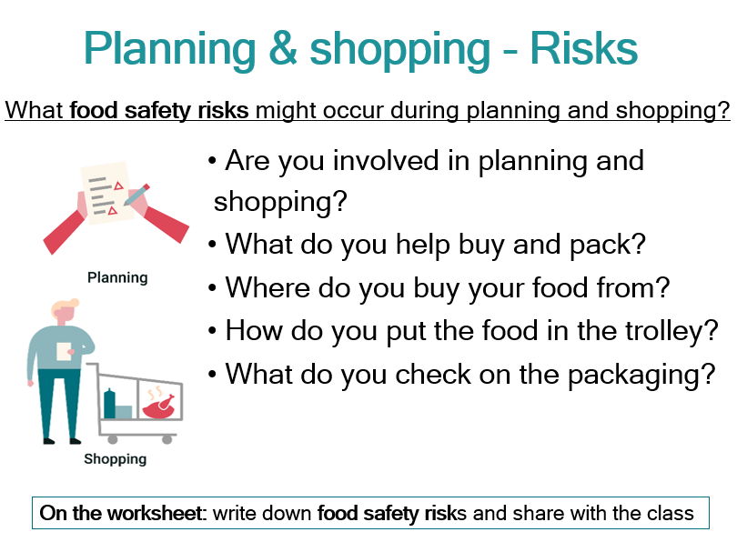

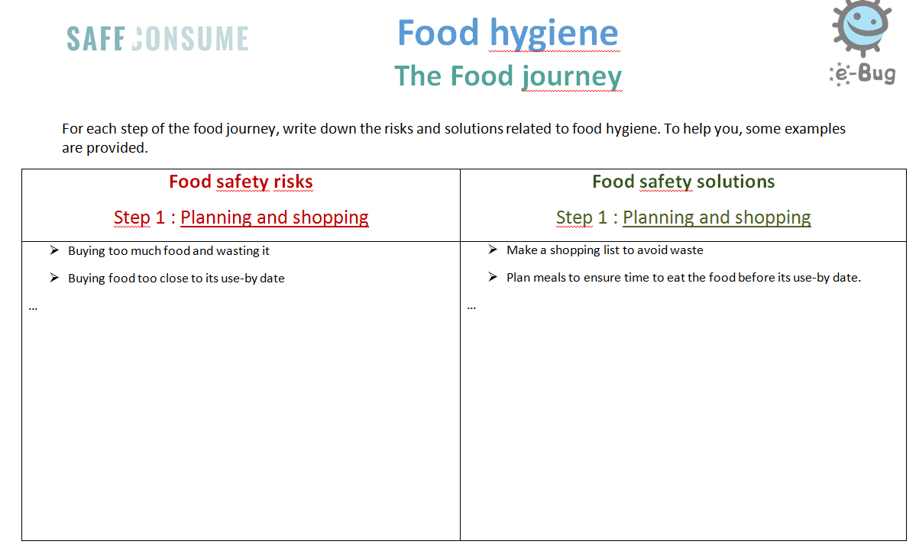

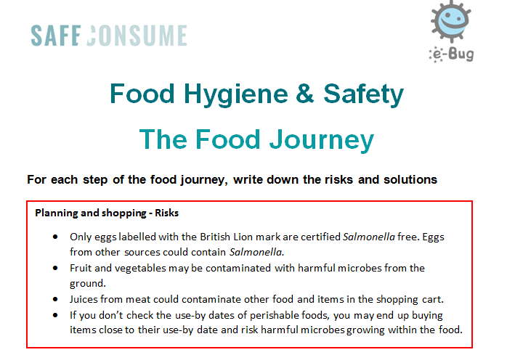

Το Ταξίδι των Τροφίμων
  Μαθησιακοί στόχοι :
  Να κατανοήσουν οι μαθητές ότι υπάρχουν βλαβερά μικρόβια στα τρόφιμα που μπορούν να προκαλέσουν τροφική δηλητηρίαση καθώς και τους κινδύνους και τις συνέπειες της τροφικής δηλητηρίασης
  Να κατανοήσουν την διασταυρούμενη επιμόλυνση και το πώς συμβαίνει και να αναπτύξουν και να εφαρμόζουν δεξιότητες καλής υγιεινής των χεριών και υγιεινής προετοιμασίας των τροφίμων στην καθημερινή ζωή για να διατηρήσουν την υγεία τους
  Να κατανοήσουν την αλυσίδα της λοίμωξης και κρίσιμα σημεία της υγιεινής των τροφίμων
Πηγές – Το Ταξίδι των Τροφίμων
  Φύλλο Εκπαιδευτικού ⬄ περιέχει το σχέδιο μαθήματος και όλους τους κινδύνους και τις λύσεις από το Φύλλο Εργασίας Μαθητή.
  Παρουσίαση ⬄ Εισάγει στην έννοια της τροφιμογενούς λοίμωξης και των διαφορετικών κινδύνων που πρέπει να αποφεύγονται σε κάθε στάδιο του ταξιδιού των τροφίμων, από την αγορά μέχρι το σερβίρισμα.
  Φύλλο Εργασίας Μαθητή ⬄ Χωρίζεται σε ενότητες για κάθε στάδιο του ταξιδιού των τροφίμων. Ζητήστε από τους μαθητές να συμπληρώσουν κάθε ενότητα καθώς διατρέχετε τα στάδια. Εναλλακτικά θα μπορούσατε να ζητήσετε από τους μαθητές να συμπληρώσουν το πλήρες φύλλο εργασίας αφού πρώτα διατρέξετε όλα τα στάδια.
  Φύλλο Απαντήσεων Μαθητή ⬄ Μπορεί να χρησιμοποιηθεί ως οδηγός για τον έλεγχο όλων των θεμάτων που έχουν τεθεί.
  Κινούμενα σχέδια του SafeConsume για το «Ταξίδι των Τροφίμων»
X
Πίσω στο κύριο Μενού
Next
Close

Slide 8

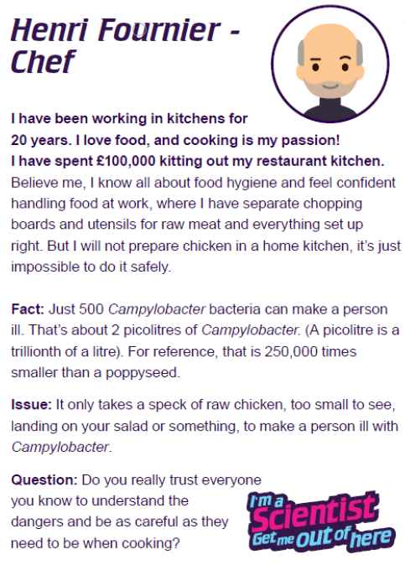
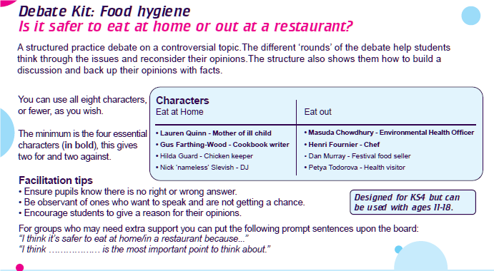
Λόγοι και Αντίλογοι για την Ασφάλεια των Τροφίμων
  Μαθησιακοί στόχοι :
  Οι μαθητές να εξασκηθούν στην συζήτηση και διατύπωση επιχειρημάτων, εκφράζοντας τις απόψεις τους
  Να αναλογιστούν τις κοινωνικές και ηθικές διαστάσεις καθώς και τις τεκμηριωμένες πληροφορίες, με έναν ολοκληρωμένο τρόπο
  Να σκεφθούν σχετικά με διαφορετικές απόψεις
  Να μάθουν να υποστηρίζουν την άποψη τους με τεκμηριωμένες πληροφορίες
X
Πίσω στο κύριο Μενού
Next
Close

Slide 9
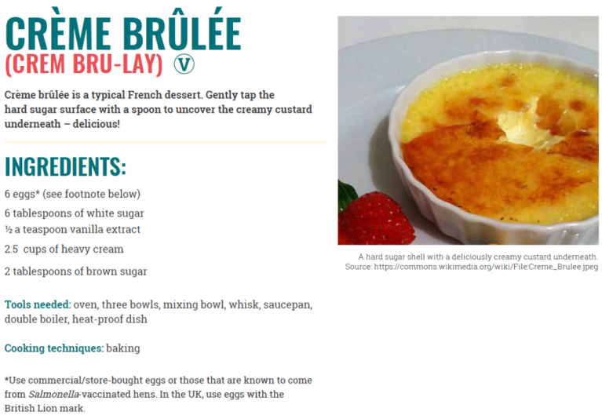

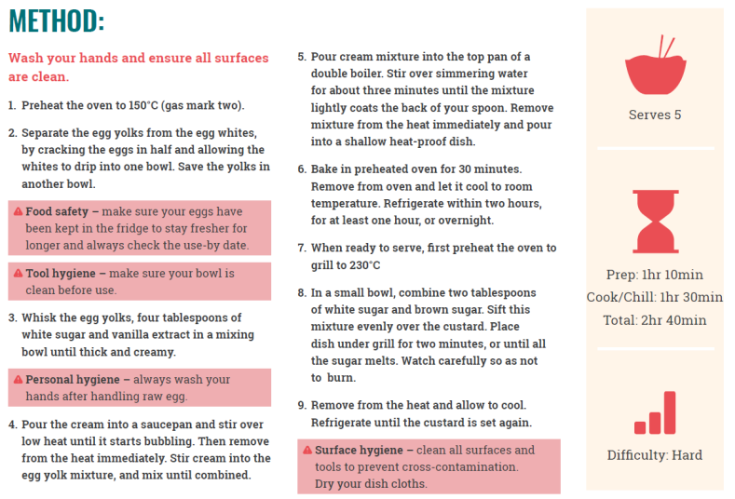
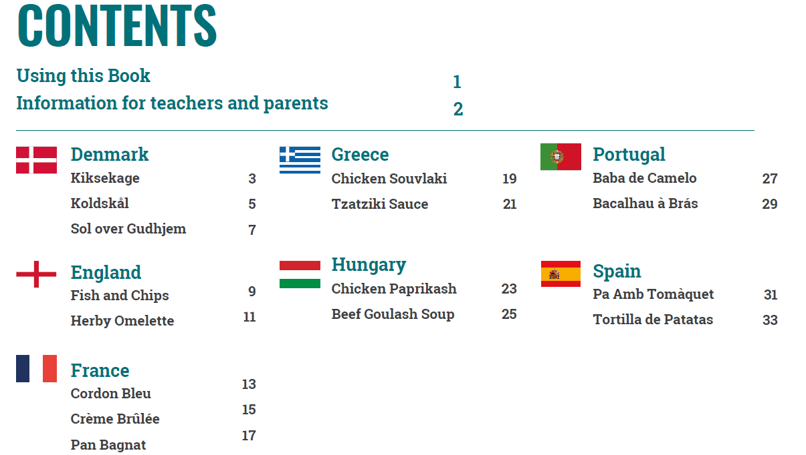
Βιβλίο συνταγών
  Μαθησιακοί στόχοι:
  Να κατανοήσουν οι μαθητές την διασταυρούμενη επιμόλυνση και το πως συμβαίνει
  Να αναπτύξουν και να εφαρμόζουν δεξιότητες καλής υγιεινής των χεριών και υγιεινής προετοιμασίας στην καθημερινή ζωή
Κάθε συνταγή περιλαμβάνει οδηγίες βήμα-βήμα, με πρόσθετες πληροφορίες υγιεινής των τροφίμων μεταξύ των βημάτων:
    Η Ασφάλεια Τροφίμων αναφέρεται σε μεθόδους ασφαλούς προετοιμασίας των τροφίμων. Για παράδειγμα, χαράζουμε το πιο παχύ μέρος του κοτόπουλου για να βεβαιωθούμε ότι δεν υπάρχουν ροζ σημεία και ότι τα ζουμιά είναι καθαρά.
    Η Υγιεινή Εργαλείων αναφέρεται στην χρήση εργαλείων όπως μαχαίρια και σανίδες κοπής. Για παράδειγμα, χρησιμοποιούμε ξεχωριστό μαχαίρι και σανίδα κοπής για να κόψουμε το ωμό κοτόπουλο.
    Η Υγιεινή Επιφανειών αναφέρεται στις επιφάνειες της κουζίνας ή/και χρήση σφουγγαριών και πετσετών για τα πιάτα. Για παράδειγμα, καθαρίζουμε όλες τις επιφάνειες/ στεγνώνουμε σφουγγάρια και πετσέτες για τα πιάτα.
    Η Ατομική Υγιεινή αναφέρεται σε εσάς και πως μπορείτε να διατηρήσετε τον εαυτό σας και τα τρόφιμα ασφαλή. Για παράδειγμα, πλένετε τα χέρια σας μετά το άγγιγμα ωμού κρέατος.
Οι οδηγίες για την υγιεινή των τροφίμων είναι εκεί για να υπενθυμίζουν την εκτέλεση της συνταγής με τον σωστό τρόπο και την σωστή χρονική στιγμή.
X
Πίσω στο κύριο Μενού
Next
Close

Slide 10
Εισαγωγή
  Κίνδυνοι τροφιμογενών νοσημάτων
Πρόσφατες μελέτες του Π.Ο.Υ. εκτιμούν ότι τα βακτήρια, τα παράσιτα, οι τοξίνες και τα αλλεργιογόνα στα τρόφιμα ευθύνονται για 23 εκατομμύρια περιστατικά ασθενειών και 5000 θανάτους στην Ευρώπη κάθε χρόνο.
Το 40% των τροφιμογενών επιδημικών εξάρσεων συμβαίνουν στο σπίτι εξαιτίας :
  της ελλιπούς υγιεινής
  της ανεπαρκούς θέρμανσης και ψύξης
Οι ίδιοι οι καταναλωτές, με την ασφαλή συμπεριφορά (επιλογή τροφίμων, αποθήκευση και προετοιμασία), μπορούν εν μέρει ή ολοκληρωτικά να εξαλείψουν τον κίνδυνο.
Σφαιρική οπτική
Διατροφή
Μικροβιολογία
Οικολογία
Αλλεργία
Πολιτιστική προσέγγιση
Κύρια μικρόβια που οδηγούν σε τροφιμογενή νοσήματα
Salmonella (Σαλμονέλλα)
Campylobacter (Καμπυλοβακτηρίδιο)
Toxoplasma (Τοξόπλασμα)
Norovirus (Νοροϊός)
Listeria (Λιστέρια)
X
Πίσω στο κύριο Μενού
Next
Close

Slide 11
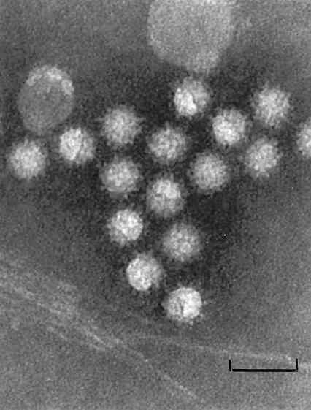
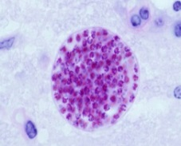
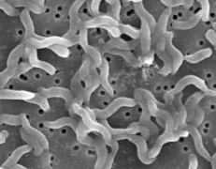
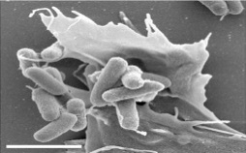
Μικροβιολογική προσέγγιση- Βλαβερά μικρόβια
Όνομα | Τύπος μικροβίου | Περιβάλλον που βρίσκεται | Μετάδοση | Συμπτώματα | Θεραπεία | Δραστηριότητες περιορισμού
Νοροϊός | Ιός | Άνθρωπος | Με τα χέρια, τον εμετό, τα κόπρανα, τα λύματα Με τα τρόφιμα (επιμολυσμένα από τα χέρια μολυσμένου ατόμου, φρούτα/λαχανικά επιμολυσμένα κατά την άρδευση, δίλοβα όστρακα) | Μέσα σε 2-3 ημέρες Οξεία γαστρεντερίτιδα: διάρροια, εμετός/ναυτία, κοιλιακός πόνος, πονοκέφαλος, πυρετός | Όχι φάρμακα Κατανάλωση άφθονου νερού (για αποφυγή αφυδάτωσης) | Σχολαστικό πλύσιμο φρούτων και λαχανικών Κατανάλωση δίλοβων οστράκων καλά μαγειρεμένων Πλύσιμο χεριών με σαπούνι Απολύμανση επιφανειών Αποφυγή προετοιμασίας φαγητού από ασθενή
Toxoplasma gondii | Παράσιτο | Ζώα (γάτες) | Κατανάλωση ωμού ή μισοψημένου κρέατος, άπλυτων φρούτων και λαχανικών Άμεση μετάδοση από μολυσμένη γάτα | Συνήθως χωρίς συμπτώματα. Κίνδυνοι για τα έμβρυα και τα ανοσοκατασταλμένα άτομα | Αντιπαρασιτικά φάρμακα (μπορεί να διαρκέσει αρκετούς μήνες) | Αποφυγή επαφής με την άμμο της γάτας Πλύσιμο χεριών με σαπούνι Πλύσιμο ωμών φρούτων και λαχανικών Μαγείρεμα κρέατος (> 70°C) ή κατάψυξη κρέατος (< -12°C)
Campylobacter | Βακτήριο | Πεπτικό σύστημα ζώων, ιδιαίτερα οικόσιτων πουλερικών | Ωμό ή μισοψημένο κοτόπουλο Κρέας και γάλα Διασταυρούμενη επιμόλυνση | Μέσα σε 2-5 ημέρες Οξεία γαστρεντερίτιδα Συστημικές λοιμώξεις (πολύ σπάνια) | Στις περισσότερες περιπτώσεις, καμιά θεραπεία Αντιβιοτικά (βαριές περιπτώσεις) | Κατανάλωση καλά μαγειρεμένου κοτόπουλου Όχι πλύσιμο ωμού κοτόπουλου Πλύσιμο χεριών με σαπούνι Πλύσιμο εργαλείων και επιφανειών σχολαστικά, χρήση ξεχωριστών σανίδων κοπής
Salmonella | Βακτήριο | Πεπτικό σύστημα ζώων (ιδιαίτερα πουλερικών, χοίρων και αιγοπροβάτων) | Αυγά και προϊόντα αυγών Κρέατα και προϊόντα κρέατος Γαλακτοκομικά προϊόντα | Οξεία γαστρεντερίτιδα | Καμιά θεραπεία (κατανάλωση άφθονου νερού) Αντιβιοτικά (σπάνια) | Αποφυγή κατανάλωσης ωμών ή μισοψημένων αυγών (ή χρήση παστεριωμένων αυγών) και κρέατος Διατήρηση αυγών στο ψυγείο
X
Πίσω στο κύριο μενού
Επόμενο
>
Close
Next

Slide 12
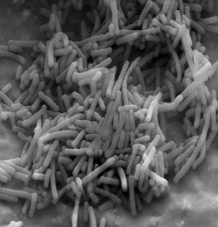
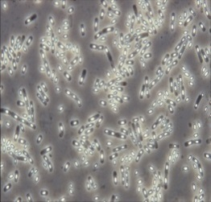

Μικροβιολογική προσέγγιση- Βλαβερά μικρόβια
Όνομα | Τύπος μικροβίου | Περιβάλλον που βρίσκεται | Μετάδοση | Συμπτώματα | Θεραπεία | Δραστηριότητες περιορισμού
Listeria | Βακτήριο | Έδαφος, νερά, φυτά σε αποσύνθεση. Μπορεί να πολλαπλασιαστεί σε χαμηλή θερμοκρασία (1-2°) | Έτοιμα για κατανάλωση φαγητά Αποικισμός επιφανειών (π.χ. ψυγείο) | Βακτηριαιμία, μηνιγγίτιδα, απόστημα εγκεφάλου ή άλλες τοπικές λοιμώξεις Πρόωρος τοκετός, αποβολή, λοιμώξεις νεογνών | Αντιβιοτικά (πρέπει να χορηγηθούν νωρίς και δεν επιτρέπουν πάντα την αποφυγή θνητότητας) | Διατήρηση έτοιμων για κατανάλωση τροφίμων στο ψυγείο Σχολαστικό πλύσιμο ωμών λαχανικών, φρούτων και πράσινης σαλάτας αλλά επίσης και επιφανειών και εργαλείων Έγκυες: αποφυγή κάποιων έτοιμων για κατανάλωση τροφίμων (τυριά από μη παστεριωμένο γάλα, αλλαντικά, ωμό ή καπνιστό ψάρι και παρασκευάσματα θαλασσινών, φύτρα σπόρων, ωμό κρέας)
Bacillus cereus | Βακτήριο | Έδαφος | Σπόρια και τοξίνες ανθεκτικά στην θερμότητα Μαγειρεμένα ή παστεριωμένα τρόφιμα που δεν τοποθετήθηκαν στο ψυγείο σύντομα | Διάρροια, εμετός, ναυτία, κοιλιακός πόνος | Χωρίς φάρμακα | Τοποθέτηση στο ψυγείο σύντομα μετά το μαγείρεμα Έλεγχος της θερμοκρασίας του ψυγείου Τήρηση της ημερομηνίας «Ανάλωση μέχρι»
E.coli που παράγει σιγκατοξίνες (STEC or VTEC) | Βακτήριο | Φυσιολογικός κάτοικος του εντέρου του ανθρώπου και των ζώων | Μη παστεριωμένο γάλα και γαλακτοκομικά προϊόντα, ωμό κρέας και το περιβάλλον (από κόπρανα ζώων που μολύνουν το νερό, φρούτα και λαχανικά, δημητριακά και σπόρους) | Διάρροια, αιματηρή μερικές φορές, κοιλιακός πόνος, πυρετός. Μερικές φορές αιμολυτικό ουραιμικό σύνδρομο (HUS) | Υποστηρικτική, μη ειδική θεραπεία Αποφυγή αντιβιοτικών και αντιδιαρροϊκών (αυξάνεται ο κίνδυνος εμφάνισης HUS) | Αποφυγή κατανάλωσης ωμού ή μισομαγειρεμένου κρέατος και μη παστεριωμένου γάλακτος ιδιαίτερα από μικρά παιδιά Πλύσιμο φρούτων και λαχανικών Αποφυγή κατανάλωσης ωμής ζύμης κέικ Πλύσιμο χεριών με σαπούνι
X
Πίσω στο κύριο Μενού
<
Προηγούμενο Επόμενο
>
Close
Next

Slide 13
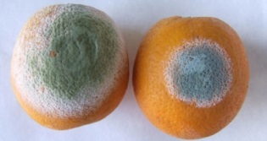
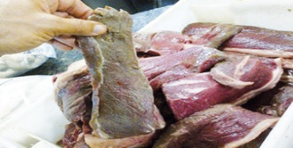
Μικροβιολογική προσέγγιση
Αλλοίωση τροφίμων
Τι είναι η αλλοίωση των τροφίμων;
Εξαιτίας της αλλοίωσης των τροφίμων, το ένα τρίτο της παγκόσμιας παραγωγής τροφίμων χάνεται κάθε χρόνο.
Κύριες αιτίες:
Φυσικοχημικές αιτίες: φως/οξυγόνο
Φυσικές αιτίες: απώλεια νερού/ μετακίνηση υγρού μέσα στα τρόφιμα
Μικροβιακές αιτίες
Πολιτιστικές προσεγγίσεις
Μύκητες
Σακχαρομύκητες Μούχλα
→ Φρουτοσαλάτες → Φρούτα και λαχανικά
→ Χυμοί φρούτων → Μουχλιασμένο ψωμί
→ Ζαχαρούχα ροφήματα
Αποφυγή / καθυστέρηση αλλοίωσης
Επεξεργασία:
Στο σπίτι:
Συνδυασμός εμποδίων
Τρόφιμα επεξεργασμένα σε υψηλή θερμοκρασία
Συσκευασία σε κενό αέρος
Διατήρηση των τροφίμων σε πολύ καθαρό περιβάλλον
Τήρηση ημερομηνιών λήξης
Διατήρηση φρέσκων τροφίμων στο ψυγείο
Μαγείρεμα τροφίμων
Πώς αποφεύγεται;
Βακτήρια
→ Φρέσκα λαχανικά → Κονσέρβες τροφίμων
Φρέσκο κρέας και ψάρια → Φαγητό έτοιμο για
Γάλα και τυριά κατανάλωση
→ Γλυκά → Περισσεύματα φαγητού
X
Πίσω στο κύριο Μενού
<
Προηγούμενο Επόμενο
>
Close
Next

Slide 14
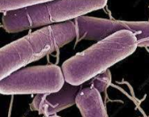
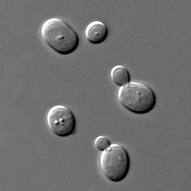
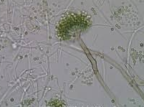
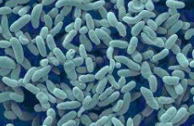
Μικροβιολογική προσέγγιση
Ωφέλιμα μικρόβια
Εμπλεκόμενοι μικροοργανισμοί:
Σακχαρομύκητες Βακτήρια γαλακτικού οξέος Acetobacter
ψωμί, κρασί, μπύρα → γαλακτοκομικά και προϊόντα ζύμωσης → ξύδι
και οινοπνευματώδη
Aspergillus oryzae Bacillus subtilis
→ σάλτσα σόγιας → Ιαπωνικό « Natto »
X
Πίσω στο κύριο Μενού
<
Προηγούμενο Επόμενο
>
Close
Next

Slide 15
Μικροβιολογική προσέγγιση
Ωφέλιμα μικρόβια
Πώς;
Η ζύμωση είναι μια διαδικασία μεταβολισμού στην οποία ένας μικροοργανισμός μετατρέπει έναν υδατάνθρακα όπως το άμυλο ή σάκχαρα σε αλκοόλη ή οξύ. Για παράδειγμα, η μαγιά προκαλεί ζύμωση για να αποκτήσει ενέργεια μετατρέποντας το σάκχαρο σε αλκοόλη. Τα βακτήρια προκαλούν ζύμωση μετατρέποντας τους υδατάνθρακες σε γαλακτικό οξύ.
Οι μικροβιακές ζυμώσεις έχουν βοηθήσει στην διατήρηση των τροφίμων από τα αρχαία χρόνια και οι άνθρωποι εφάρμοζαν ζύμωση για να παρασκευάσουν προϊόντα όπως κρασί, υδρόμελο, τυριά, και μπύρα πολύ πριν γίνει κατανοητή η βιοχημική διαδικασία.
Οφέλη χρήσιμων μικροβίων
Βελτίωση της γαστρεντερικής υγείας, μείωση του κινδύνου για διαβήτη τύπου 2 και καρδιαγγειακά νοσήματα
Διατήρηση των μικροβιωμάτων
Κάποια τρόφιμα γίνονται περισσότερο εύπεπτα και μειώνεται η τοξικότητα
Συντήρηση και μικροβιολογική ασφάλεια των τροφίμων
Γιατί;
X
Πίσω στο κύριο Μενού
<
Προηγούμενο
Close
Next

Slide 16
Ετικέτες τροφίμων
Ετικέτες
Οι ετικέτες διακρίνονται σε τρείς κύριες κατηγορίες:
Ταυτότητα τροφίμου (ονομασία, περιγραφή, προέλευση, κ.λπ.)
Διατροφικά στοιχεία (συστατικά, διατροφική αξία, κ.λπ.)
Υγιεινή και Ασφάλεια (ελάχιστη ημερομηνία διατήρησης, ειδικές συνθήκες αποθήκευσης, αλλεργιογόνα, κ.λπ.) συμπεριλαμβανομένων:
    « Ανάλωση μέχρι» υποδεικνύει την ημερομηνία μέχρι την οποία το τρόφιμο μπορεί να καταναλωθεί με ασφάλεια χωρίς κινδύνους για την υγεία
    « Ανάλωση κατά προτίμηση πριν» υποδεικνύει την ημερομηνία μέχρι την οποία το τρόφιμο διατηρεί την αναμενόμενη ποιότητα (κατανάλωση του τροφίμου μετά από αυτή την ημερομηνία δεν σημαίνει ότι θα αρρωστήσεις αλλά ότι η γεύση ίσως δεν είναι τόσο καλή)
    «Διάθεση μέχρι»
    «Κατανάλωση μέσα σε 3 ημέρες από το άνοιγμα »
    « Διατήρηση στο ψυγείο μετά το άνοιγμα»
Πώς μπορούμε να μειώσουμε την σπατάλη τροφίμων;
Στην αγορά
Σχεδίαζε τις αγορές/ψώνια σου
Έλεγχε τις ημερομηνίες στις ετικέτες
Στο σπίτι
Αποθήκευε τα τρόφιμα σύμφωνα με τις οδηγίες στην συσκευασία
Επανατοποθέτησε (νέα τρόφιμα πίσω – έλεγχε τις ημερομηνίες)
Διατήρησε την ψυχρή αλυσίδα
Σέρβιρε μικρές ποσότητες φαγητού και χρησιμοποίησε τα περισσεύματα
Κατάψυξε (εκτός αν αναφέρεται στην συσκευασία «μη κατάλληλο για κατάψυξη σε σπίτι»)
Σπατάλη τροφίμων
1/3 της παγκόσμιας παραγωγής τροφίμων χάνεται ή/και σπαταλιέται κάθε χρόνο (1,3 δισεκατομμύρια τόνοι τον χρόνο)
280 κιλά/χρόνο κατά κεφαλήν απώλειας τροφίμων στην Ευρώπη
95 κιλά/χρόνο κατά κεφαλήν σπατάλης τροφίμων οφείλεται στους καταναλωτές
10% της σπατάλης τροφίμων οφείλεται στις ετικέτες τροφίμων
X
Πίσω στο κύριο Μενού
Next
Close

Slide 17

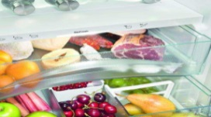

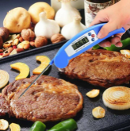

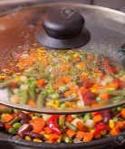
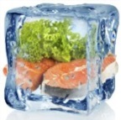
Μετάδοση Λοιμώξεων
Στα εργαλεία
Χρησιμοποιείτε ξεχωριστές σανίδες κοπής /εργαλεία για τα κρέατα και τα λαχανικά (ή πλύνετε τα σχολαστικά)
Μην τοποθετείτε το μαγειρεμένο κρέας σε πιάτο που είχατε τοποθετήσει ωμό κρέας
Πλένετε όλα τα εργαλεία μετά την επαφή τους με ωμά πουλερικά/κρέας
Καθαρίζετε το ψυγείο τακτικά
Αλλάζετε ή πλένετε τα σφουγγάρια τακτικά
Στα τρόφιμα
Μην πλένετε το κρέας
Πλένετε τα φρούτα και τα λαχανικά σχολαστικά
Στα άτομα
Πλένετε τα χέρια με σαπούνι πριν, κατά την διάρκεια και μετά την προετοιμασία του γεύματος
Χρησιμοποιείτε καθαρές στεγνές πετσέτες ή χαρτί κουζίνας
Αποφύγετε την απόσπαση προσοχής (τηλέφωνο, κατοικίδια)
Προτιμάτε κάδους με πετάλι
Πως να περιορίσουμε την μετάδοση λοιμώξεων στο «Ταξίδι των Τροφίμων»
Αποφυγή διασταυρούμενης επιμόλυνσης
Τήρηση κανόνων υγιεινής
Αποθήκευση τροφίμων ξεχωριστά
Παρακολούθηση της διαδικασίας μαγειρέματος
Περιορισμός της ανάπτυξης μικροβίων
Διατήρηση της ελάχιστης θερμοκρασίας σε όλα τα μέρη του τροφίμου
Ομοιογενές μαγείρεμα: αποφυγή κρύων σημείων
Διατήρηση ψυχρής αλυσίδας
Διαδικασία κατάψυξης
Χειρισμός αυγών
Αποθηκεύετε τα ωμά τρόφιμα χωριστά από τα λαχανικά και τα έτοιμα για κατανάλωση φαγητά κατά την αγορά, την συσκευασία, την μεταφορά και τοποθέτηση στο ψυγείο
Πετάτε την συσκευασία των ωμών τροφίμων
Την ημέρα της αγοράς
Αγοράζετε φρέσκα και κατεψυγμένα τελευταία και χρησιμοποιείτε ισοθερμικές τσάντες
Μεταφέρετε γρήγορα στο σπίτι
Βάζετε πρώτα στο ψυγείο τα φρέσκα και κατεψυγμένα τρόφιμα
Μέσα στο ψυγείο
Ελέγχετε την θερμοκρασία του ψυγείου (≤ 4°C)
Τοποθετείτε τα ευαίσθητα τρόφιμα στις ψυχρότερες περιοχές
Εντοπίζετε τις ημερομηνίες «Ανάλωση μέχρι»
Τηρείτε τον κανόνα 1,2,3,4 για τα περισσεύματα
Μην τοποθετείτε πολύ ζεστό φαγητό στο ψυγείο
Τοποθετείτε τα αυγά στο ψυγείο (όχι στην πόρτα)
Χρησιμοποιείτε κατά προτίμηση παστεριωμένα αυγά
Ελέγχετε τις ημερομηνίες και μην αγοράζετε λερωμένα αυγά ή λερωμένες συσκευασίες
Αυγά από κότες της αυλής είναι πιο επικίνδυνα (Salmonella enterica)
Χρησιμοποιείτε θερμόμετρο μαγειρικής
(75°C για πουλερικά/χοιρινό/μπιφτέκια
65°C για κόκκινο κρέας)
Το εσωτερικό του κρέατος δεν πρέπει να είναι ροζ ή γυαλιστερό
Μην καταψύχετε ξανά
Αποψύχετε στο ψυγείο, σε φούρνο μικροκυμάτων ή σε ζεστό νερό
Να είστε προσεκτικοί στην χρήση ψησταριάς
Χρησιμοποιείτε σκεύος με κάλυμμα
X
Πίσω στο κύριο Μενού
Next
Close
Notes:
Πως να περιορίσουμε την μετάδοση λοιμώξεων στο «Ταξίδι των Τροφίμων»:
Αποφυγή διασταυρούμενης επιμόλυνσης
Τήρηση κανόνων υγιεινής
Αποθήκευση τροφίμων ξεχωριστά
Περιορισμός της ανάπτυξης μικροβίων
Διατήρηση ψυχρής αλυσίδας
Χειρισμός αυγών
Διαδικασία κατάψυξης
Παρακολούθηση της διαδικασίας μαγειρέματος
Διατήρηση της ελάχιστης θερμοκρασίας σε όλα τα μέρη του τροφίμου
Ομοιογενές μαγείρεμα: αποφυγή κρύων σημείων

